Slide 1
PENGARUH LAMA PERENDAMAN DAN KONSENTRASI LARUTAN KAPUR SIRIH Ca(OH)₂ TERHADAP KARAKTERISTIK KRIPIK PEPAYA MUDA (Carica Papaya L.)
Oleh:
Yohanes Kantur, Lukman Hudi
Teknologi Pangan
Universitas Muhammadiyah Sidoarjo
Agustus, 2023

Slide 2
Pendahuluan
Sebagai salah satu Negara Tropis, Indonesia memiliki beraneka ragam buah-buahan, salah satunya adalah buah pepaya. Pepaya merupakan salah satu komoditas pertanian yang memiliki banyak fungsi dan manfaat. Selain harganya terjangkau, pepaya juga mengandung nutrisi yang sangat tinggi dibandingkan buah lainnya.
Selain digemari oleh masyarakat, pepaya juga menjadi Komoditi hortikultural yang memiliki nilai ekonomis yang tinggi dan merupakan salah satu komoditas buah yang kaya akan fungsi dan manfaat mulai dari buah hingga daunnya. Walaupun bentuk, rasa, dan ukuran dari buah pepaya berbeda, tetapi kandungan gizinya tetap sama yaitu protein 0,50 gr, vitamin B1 0,04 mg, energi 451 kkal, fosfor 12 mg, lemak 0,10 gr, karbohidrat 11,80 gr, besi 0,70 mg, vitamin A 710 SI, vitamin C 73 mg, air 87,10 gr dan kalsium 23 mg. Untuk memperpanjang masa simpan, buah pepaya dapat diolah menjadi sebuah produk salah satu alternatif produk olahan pepaya adalah mengolahnya menjadi kripik pepaya.

Slide 3
Rumusan Masalah
Apakah ada interaksi antara lama perendaman dan konsentrasi larutan kapur sirih terhadap karakteristik kripik pepaya ?
Apakah lama perendaman berpengaruh terhadap karakteristik kripik pepaya?
Apakah konsentrasi larutan kapur sirih berpengaruh terhadap karakteristik kripik pepaya ?

Slide 4
Metode
Alat dan Bahan
1. Alat
Talen Penggaris
Timbangan
Baskom ukuran sedang
Pisau anti karat
Lemari kabinet dryer
Blender
Neraca analitik
Oven
2. Bahan
Gelas ukur
Crucible
Tahnur
Cawan
Loyang
Kompor listrik
Ekstraksi soxhlet
Texture Analyzer.
Pepaya Bangkok
kapur sirih
Air PDAM

Slide 5
Hasil
Tekstur (Hardness)
Dari hasil pengujian, semakin lama waktu perendaman maka semakin meningkat tekstur pada kripik buah pepaya. Terbentuknya hardness atau tingkat kekerasan pada kripik buah pepaya dikarenakan adanya ikatan antara Ca2+ dengan dinding sel yang mengandung pektin, dimana ikatan tersebut dapat meningkatkan kekerasan pada jaringan yang terdapat dalam kripik buah pepaya.
Kadar Lemak
Hasil pengujian menunjukan bahwa
Semakin lama waktu perendaman dan semakin tinggi konsentrasi kapur sirih menyebabkan kadar lemak dalam kripik buah pepaya akan semakin berkurang. Hal ini disebabkan dalam suasana basah lemak muda rusak (terhidrolisis). Larutan kapur sirih mempengaruhi kecepatan reaksi hidrolisis sehingga semakin lama waktu perendaman dengan kapur sirih maka, kadar lemak semakin menurun.

Slide 6
.
Dari hasil pngujian meenunjukan semakin tinggi konsentrasi larutan kapur sirih maka kadar airnya cenderung semakin berkurang. Hal ini dikarenakan semakin tinggi konsentrasi larutan kapur sirih maka semakin tinggi daya serap kapur sirih sehingga semakin banyak air yang terikat.
Hasil pengujian terlihat jelas, semakin lama perendaman dan semakin besar konsentrasi kapur sirih maka semakin besar nilai kadar abu pada kripik buah pepaya. Pada perlakuan ini semakin tinggi konsentrasi larutan kapur sirih, maka semakin rendah kadar abu karena sebagian mineral yang terkandung dalam irisan pepaya terlarut dalam air selama proses perendaman.
Kadar Air
Kadar Abu

Slide 7
Uji Organoleptik
1. Warna
Dari hasil penelitian menunjukan pengaruh konsentrasi larutan kapur sirih (K) dan lama perendaman (L) serta interaksi antara keduanya (KL) berpengaruh tidak nyata terhadap warna pada keripik buah pepaya. Semakin besar konsentrasi larutan kapur sirih dan semakin lama perendaman yang dilakukan maka warna keripik buah pepaya yang dihasilkan smakin berubah.
Aroma
Dari hasil penelitian terlihat jelas bahwa semakin tinggi konsentrasi kapur sirih dan semakin lama perendaman aroma pada kripik pepaya semakin di sukai. persentase larutan kapur sirih 20% dengan lama perendaman 25 menit merupakan perlakuan terbaik dari semua perlakuan pada Aroma. Hal tersebut terjadi karena adanya perendaman dalam larutan kapur sirih sehingga kandungan zat yang terdapat dalam pepaya saling berikatan.

Slide 8
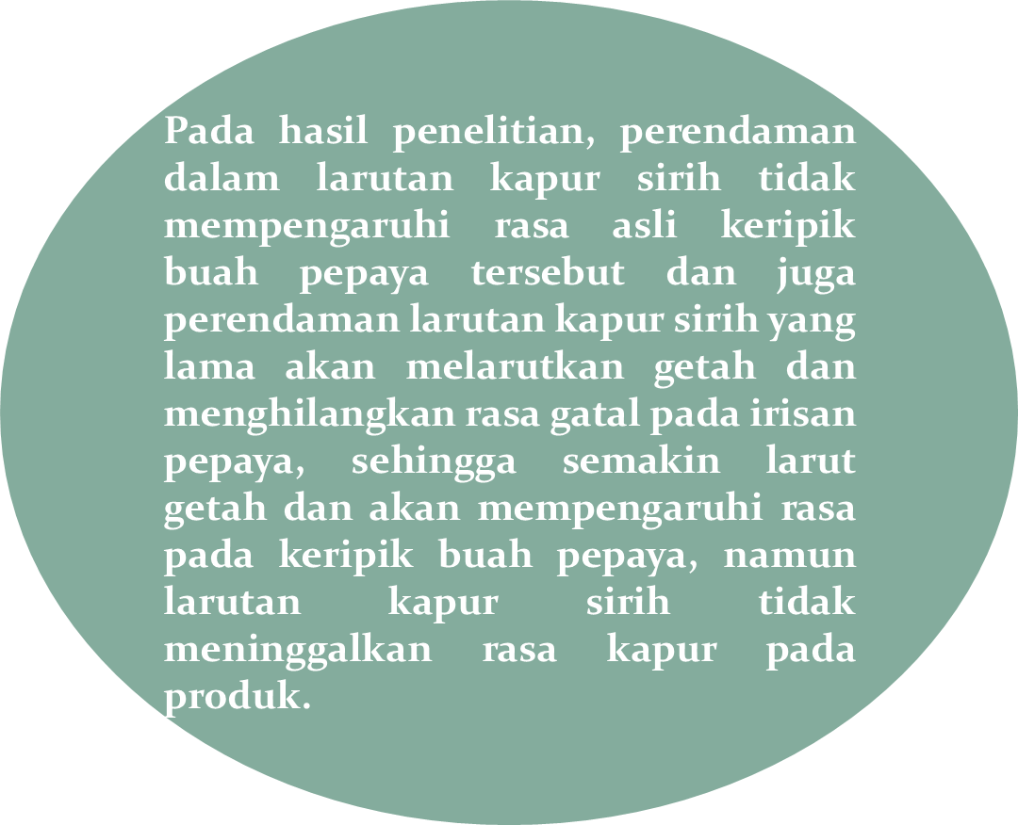
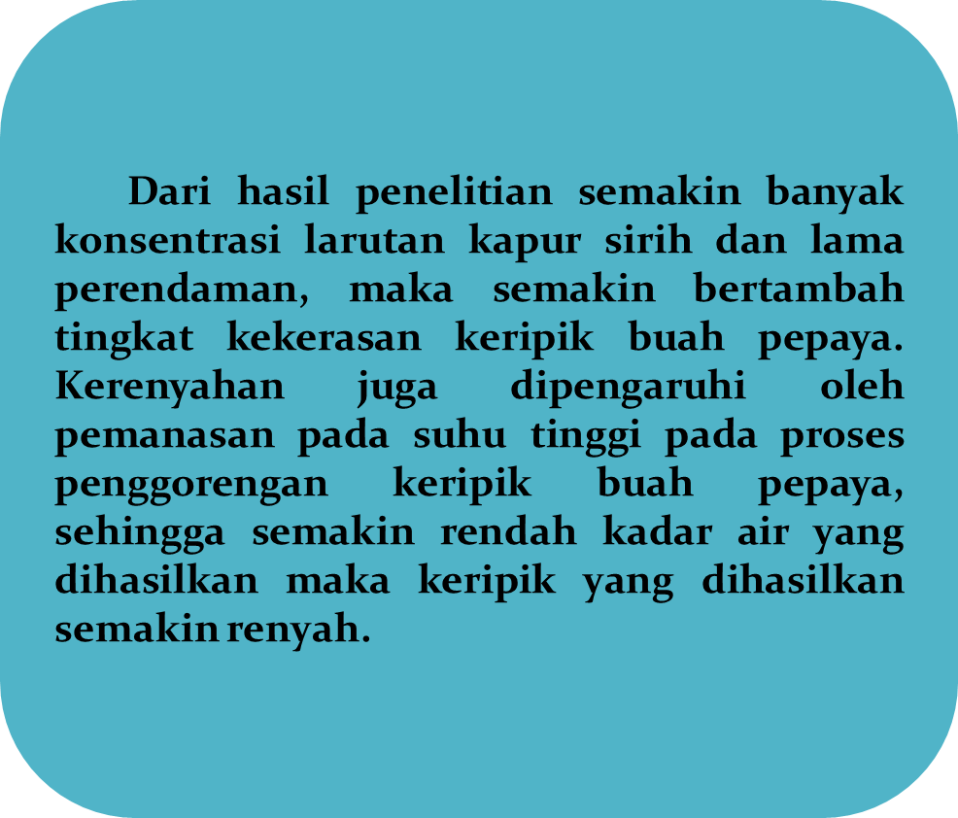
.

Slide 9
Pembahasan
Lama perendama dalam larutan kapur sirih Ca(OH)₂ berpengaruh sangat nyata terhadap tekstur, kadar lemak dan kadar air, sedangkan pada pada pengujian kadar abu berpengaruh tidak nyata. Hasil uji organoleptik pada penelitian ini menunjukan pengaruh yang tidak nyata terhadap warna, aroma, rasa, dan tekstur. Perlakuan terbaik dari setiap pengujian terdapat pada perlakuan K1L3 dengan bobot nilai sebesar 0,69 dengan konsentrasi larutan kapur sirih 10% dan lama perendaman selama 30 menit. Untuk memperoleh karakteristik kripik pepaya yang lebih baik perlu dilakukan perlakuan terbaik sehingga bisa menghasilka keripik buah pepaya yang lebih baik pula.

Slide 10
Temuan Penting Penelitian
Lama perendaman dalam larutan kapur sirih Ca(OH)2 sangat berpengaruh pada kripik buah papaya muda (Carica Papaya L).

Slide 11
Manfaat Penelitian
Untuk memperoleh hasil keripik buah papaya yang terbaik.
Untuk meningkatkan nilai ekonomis buah pepaya
Untuk memprpanjanng masa simpan dari buah pepaya, dngan cara mngolahnya menjadi produk alternatif keripik buah pepaya.

Slide 12
Referensi
[1] Aji laksono, pradita. 2019. Lama perendaman larutan kapur sir Ca(OH)2 terhadap sifat fisikokimia dan organoleptik manisan kering labu kuning (Cucurbita Moschata) Skripsi. Semarang:UniversitasSemarang.
[2] Aprillia, Zindi. 2012. Pengaru lama penggorengan terhadap kadar vitamin C dan daya terima kripik pepaya yang digoreng menggunakan konvensional metode konvensional dan vakum. Skripsi. Surakarta: Universitas Muhammadya Surakarta.
[3] Arief et al., (2020). Kapita Selekta Metodologi Penelitian. Pasuruan, Jawa timur: CV. Penerbit Kiara Media.
[4] Asiah, N.,dan Djaeni, M.(2021). Konsep Dasar Proses Pengeringan Pangan.AE Publishing.
[5] Daniel, E., Momoh, S., Friday, E.T., Okpachi, A.C. 2014. Evaluation of the biochemical composition and proximate analysis of indomie noodle. International Journal of Medical and Applied Sciences, 3(1): 166-175.

Slide 13
.
[6] Dwi Yulita, D. Y. (2015). Analisis Energi Panas pada Proses Pengeringan Manisan Pepaya (Carica Pepaya L.) Menggunakan Alat Pengering Tipe Rak (Doctoral dissertation, UniversitasMataram).
[7] Kandall, P. and L Allen. (2002). Quick Facts of Drying. Colorado State University. Colorado.
[8] Karyani, D. (2001). Buku Pintar Terapi Pepaya. Ladang Pustaka dan Intimedia. Jakarta.
[9] Kurnia, R. (2018). Fakta Seputar Pepaya. Bhuana Ilmu Populer.
[10] Muhammad, A., Rochman, M. F., & Ronny, M. A. (2020). Klasifikasi Tingkat Kematangan Buah Pepaya Dengan Metode Backpropagation Neural Network (Doctoral dissertation, Universitas Islam Majapahit).

Slide 14
.
[11] Setiarto, R. H. B. (2021). Teknik Menggoreng Makanan Yang Baik Untuk Kesehatan. Guepedia.
[12] Setyawati, L. (2017). Pengembangan Pepaya (Carica Pepaya L) Sebagai Manisan Kering Dengan Kajian Konsentrasi Perendaman Air Kapur (Ca(OH)₂) Dan Lama Waktu Pengeringan (Development of pepaya (Carica Pepaya L) For Dried-Candied Whith the Studies of Lime Water (Ca(OH)₂) Soaking Concentration and Drying Time Process) (Doctoral dissertation, undip).
[13] Sudarmadji, S., B. Haryono, Suhardi. 1997. Prosedur Analisis Untuk Bahan Makanan dan Pertanian. Edisi ke tiga. Liberty. Yogyakarta.
[14] Sulistyowati, A. (2007) Membuat Keripik Buah dan Sayuran. Puspa Swara, Jakarta.
[14] Winarno, (2004). Komponen Air Dalam Bahan Makanan. Gramedia. Jakarta.
[15] Yunus, Ridhayani, Husain Syam dan Jamaluddin 2017. “{Pengaruh persentase dan lama perendaman dalam larutan kapur sirih Ca(OH)₂ terhadap kualitas keripik pepaya (Carica Pepaya L) Dengan vacuum frying” dalam Jurnal Pendidikan Teknologi Pertanian Vol 3, Nomor 222 (Halaman 221 – 233). Makassar: Universitas Negeri Makassar.

